Slide 1
José Miguel Cisneros Herreros Unidad Clínica Intercentros de Enfermedades Infecciosas, Microbiología y Medicina Preventiva Hospital Virgen del Rocío y Virgen Macarena Sevilla
Programa PIRASOA

Slide 2
Fundamento
Infecciones relacionadas con la asistencia sanitaria (IRAS)
Mortalidad y morbilidad
Decepción
Fracaso
Recursos
Días de estancia
Quirófanos
Económicos
El uso inapropiado de antimicrobianos
Mortalidad y morbilidad
Efectos adversos
Resistencias
Recursos
Gasto económico

Slide 3
Fundamento
Infecciones relacionadas con la asistencia sanitaria (IRAS)
Mortalidad y morbilidad
Decepción
Fracaso
Recursos
Días de estancia
Quirófanos
Económicos
El uso inapropiado de antimicrobianos
Mortalidad y morbilidad
Efectos adversos
Resistencias
Recursos
Gasto económico
3. Las infecciones por bacterias multirresistentes

Slide 4
S%
Lepe JA. S. Microbiología UCEIMP, 2012

Slide 5
Magnitud del problema
En Europa:
4131 000 pacientes cada año tienen una IRAS
111 000 muertes/año por IRAS
7000 millones de euros/año coste de las IRAS
http://www.ecdc.europa.eu, 4 de julio 2013

Slide 6
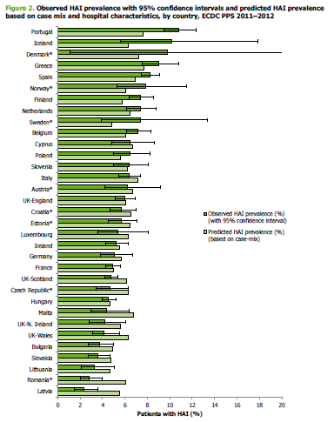
Prevalencia de IRAS en Europa
7.7% España
5.3% Europa
http://www.ecdc.europa.eu, 4 de julio 2013
Notes:
+ 45%

Slide 7
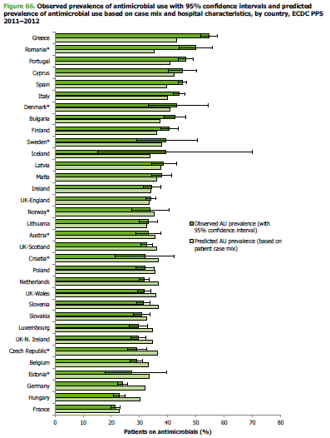
Prevalencia uso antibióticos en Europa
46% España
32.7% Media Europa
http://www.ecdc.europa.eu, 4 de julio 2013
Notes:
+ 40% de uso de antibióticos

Slide 8
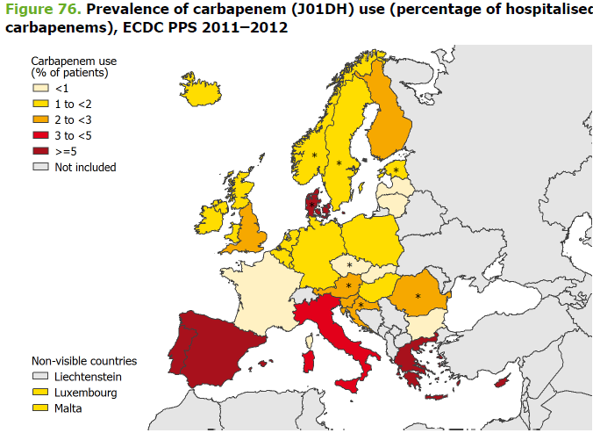
Uso de carbapenemas en Europa
http://www.ecdc.europa.eu, 4 de julio 2013

Slide 9
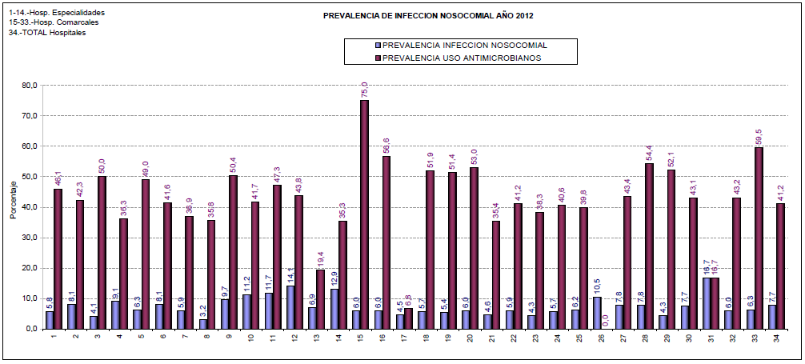
Prevalencia IN y uso de antimicrobianos en Andalucía
Prevalencia IN: 7.7 (3.2-16.7)
Prevalencia uso de antimicrobianos: 41.2 (6.8-75)
PVCIN 2012
Notes:
Los datos de prevalencia de IRAS y uso de antibióticos en Andalucía están recogidos por el PVCIN, y son similares a los de España. Al igual que los datos del ECDC, y del EPINE que acabamos de ver, los del PVCIN tienen grandes diferencias que pueden reflejar diferencias reales entre centros, como los que aquí se muestran, o bien limitaciones del método, del estudio de prevalencia.

Slide 10
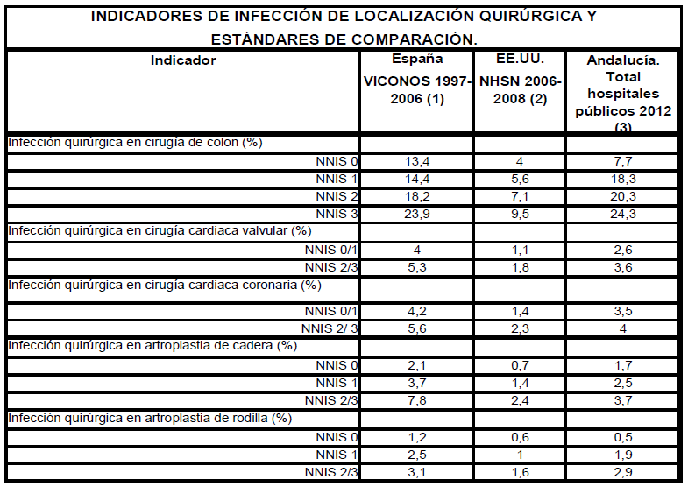
Prevalencia infección herida quirúrgica en Andalucía
PVCIN 2012
Notes:
Con los datos disponibles, en el PVCIN la comparación de Andalucía con otros registros no es satisfactoria. En esta tabla se comparan la prevalencia de IHQ en el registro del NHSN americano y en todos los indicadores nuestros resultados son peores.

Slide 11
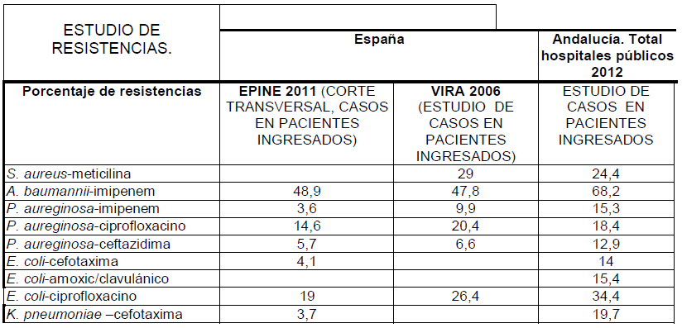
Resistencias bacterianas en Andalucía
PVCIN 2012
Notes:
Igualmente nos sucede si comparamos la evolución de las resistencias microbianas, utilizando de nuevo datos del propio PVCIN. Tanto para S.AMR, como A. baumannii y P. aeruginosa IR, como para enterobacterias resistentes a quinolonas y cefalosporinas.
El sistema de recogida de resistencia antibiótica se ha basado específicamente en información de
pacientes ingresados. Durante el 2012 se han estudiado los porcentajes de resistencias en 31 de los
33 hospitales de la red, seleccionando un solo aislamiento por cada caso de infección y evitando
repeticiones de muestras de un mismo paciente.

Slide 12
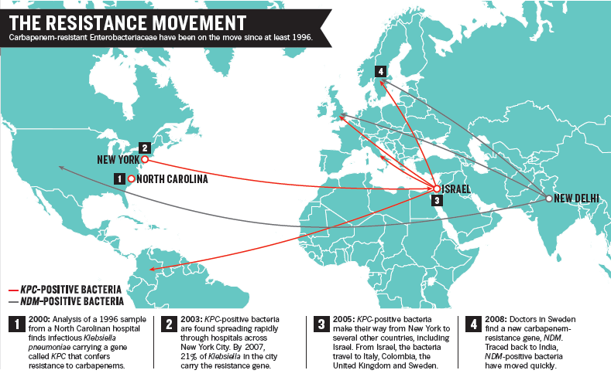
Enterobacterias productoras de carbapenamasas
5. 2011
Madrid
McKenna M. Nature 2013
Notes:
En este terrible panorama la última pésima noticia ha sido la diseminación de enterobacterias productoras de carbapenemasas, desde nueva deli a todo el mundo, incluído nuestro país en 2011. En la actualidad tenemos infecciones por estas bacterias ya en nuestra comunidad, que se caracterizan por su capacidad de diseminación, escasas opciones de tratamiento y elevada mortalidad.

Slide 13
Consecuencias de las infecciones por BMR en USA:
Más de dos millones de pacientes con infecciones por bacterias MR en un año.
Más de 23000 muertos
Más de 20000 millones de dólares
www.cdc.gov , abril 2013
Notes:
Todo lo anterior ha llevado a gobiernos y sociedades científicas a evaluar la situación y dar la voz de alarma. Los CDC americanos, acaban de publicar este informe de título tan descriptivo, en el que comienzan describiendo el impacto que las bacterias multirresistentes producen cada año: más de dos millones de pacientes las sufren, más de 23000 mueren y el coste directo es de más de 20000 millones de dólares.

Slide 14
www.gov.uk/dh, septiembre 2013
Notes:
Igualmente el gobierno británico acaba de presentar un programa a cinco años para detener las resistencias microbianas, que dice:
Hay pocos problemas de salud pública de mayor importancia que la resistencia a los antimicrobianos en términos de impacto en la sociedad. Este problema no se limita a la Reino Unido. Se refiere a todo el mundo y requiere una acción a nivel local, nacional y global. La RAM no puede ser erradicada, pero con un enfoque multidisciplinar con una amplia participación de los socios se podrá limitar el riesgo de AMR y minimizar su impacto para la salud, ahora y en el futuro.

Slide 15
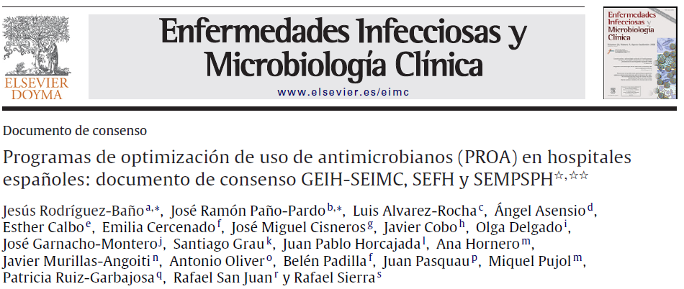
Notes:
En nuestro país, las sociedades científicas de medicina preventiva y salud pública, de farmacia hospitalaria y de Enfermedades infecciosas y microbiología clínica han elaborado un documento de consenso para el desarrollo de programas de optimización de antimicrobianos en los hospitales. Cinco de los autores de este documento. Respondiendo así a la llamada internacional: “los antibióticos se agotan, es tiempo de actuar”

Slide 16
Antecedentes
Comisiones de infecciones y antimicrobianos
EPINE
Plan de Vigilancia y Control de las Infecciones Nosocomiales (PVCIN)
Sistema de Vigilancia Epidemiológica de Andalucía (SVEA)
Bacteriemia zero, y neumonía zero.
PROA en los acuerdos de gestión.
Servicios de Medicina Preventiva y Salud Pública, de Microbiología y de Enfermedades Infecciosas.

Slide 17
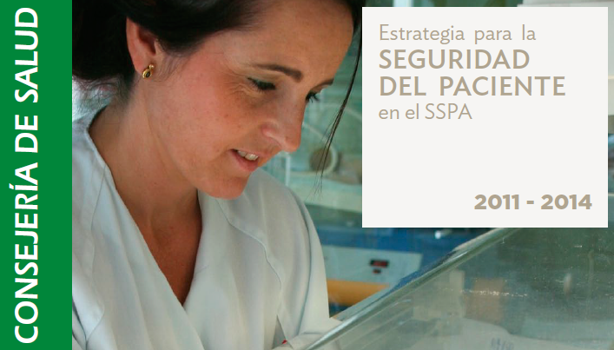
Establecer aquellos procedimientos que permitan la planificación, implementación, priorización y enfoque de los recursos para la prevención, control y seguimiento de las IRAS.
El 25% de los eventos adversos están relacionados con la infección nosocomial.
El 56% evitables (estudio ENEAS).
http://www.juntadeandalucia.es/agenciadecalidadsanitaria
Notes:
OMS seguridad del paciente

Slide 18
Programa PIRASOA
Programa integral de prevención y control de las infecciones
Relacionadas con la asistencia sanitaria y uso apropiado de los antimicrobianos
Secretaría General de Salud Pública, Inclusión Social y Calidad de Vida
Dirección General de Asistencia Sanitaria y Resultados en Salud
Dirección General de Calidad, Investigación, Desarrollo e Innovación
22 de febrero de 2013

Slide 19
Comité Científico
Director del Programa.
José Miguel Cisneros Herreros.
Sociedad Andaluza de Microbiología y Parasitología
Álvaro Pascual Hernández.
María Dolores Rojo Martín.
Farmacia Hospitalaria.
Javier Bautista Paloma.
José Cabezas Barrera.
Sociedad Andaluza de Medicina Intensiva
Rafael Sierra Camerino.
José Garnacho Montero.
Enfermería
Carmen Lupión Mendoza.
Manuela Lacida Baro.
Sociedad Andaluza de Medicina Preventiva y Salud Pública
Raquel Valencia Martín.
José Guillén Solvas.
Sociedad Andaluza de Farmacéuticos de hospitales y centros sociosanitarios
Carmen María Pinto Nieto.
Sociedad Andaluza de Medicina Familiar y Comunitaria
Paloma Porras Martín.
Juan de Dios Alcántara.
Asociación de Pediatras de Atención Primaria de Andalucía
María Luisa García Gestoso.
Pediatría hospitalaria.
Olaf Neth Werne.
Sociedad Andaluza de Enfermedades Infecciosas
Jesús Rodríguez Baño.
José Miguel Cisneros Herreros.
Apoyo Técnico del Servicio Andaluz de Salud.
María Aránzazu Irastorza Aldasoro.
José Luis Márquez Díaz.

Slide 20
Objetivos generales
Reducir la incidencia de las IRAS hasta alcanzar el nivel de los países europeos con mejores indicadores.
2. Optimizar el uso de antimicrobianos hasta alcanzar el nivel de los países europeos con mejores indicadores.

Slide 21
Características
Atención Hospitalaria y Atención Primaria de todo el SSPA
Apoyo institucional de la Consejería de Igualdad, Salud y Políticas Sociales y del SAS.
Es un programa profesional, basado en el liderazgo de las especialidades más implicadas en la prevención, el diagnóstico, y el tratamiento de las infecciones.
Realizado por equipos multidisciplinares.
El Director de los equipos es el Director Médico/Director de Salud.
Organizado en torno a las Unidades de Gestión Clínica.
Los objetivos son clínicos y de eficiencia.
La formación es la herramienta clave.
Es evaluable, y será competitivo y auditable.
Sus recursos son los del SSPA.

Slide 22
Estructura y organización
SSPA
Comité Científico
Hospitales/Distritos
Equipos IRAS y PROA Hospital
Equipo PROA Distrito
Hospitales/Distritos
UGC2
UGC3
UGC1
Laboratorio de referencia
Plataforma digital

Slide 23
Programa PIRASOA
http://www.juntadeandalucia.es/fundacionprogresoysalud/formacion-elearning/course/view.php?id=47

Slide 24
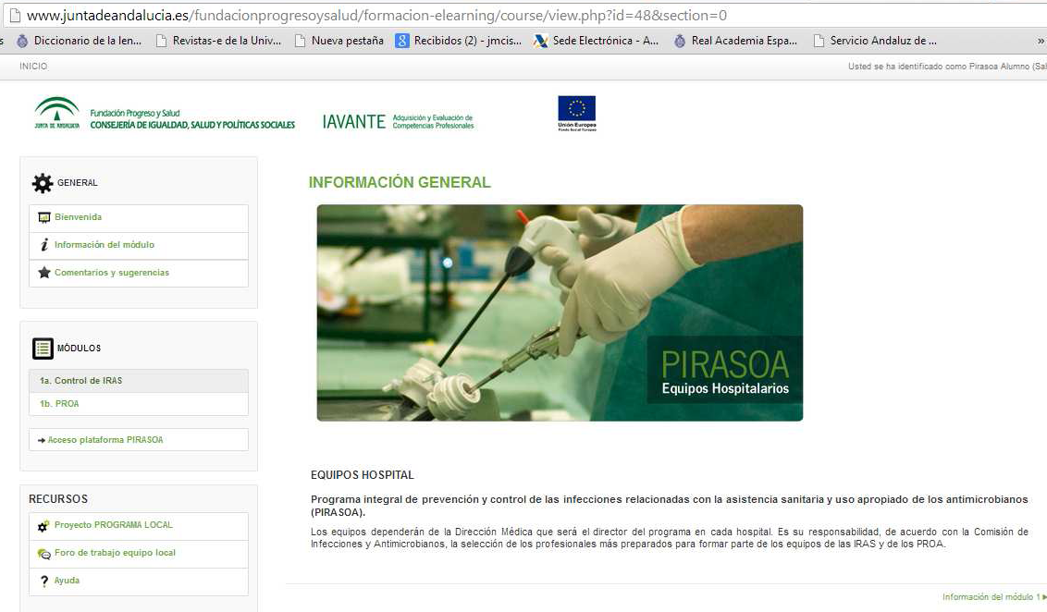
Iavante, Línea de Adquisición y Evaluación de Competencias de la FPS
de la Consejería de Igualdad, Salud y Políticas Sociales.

Slide 25
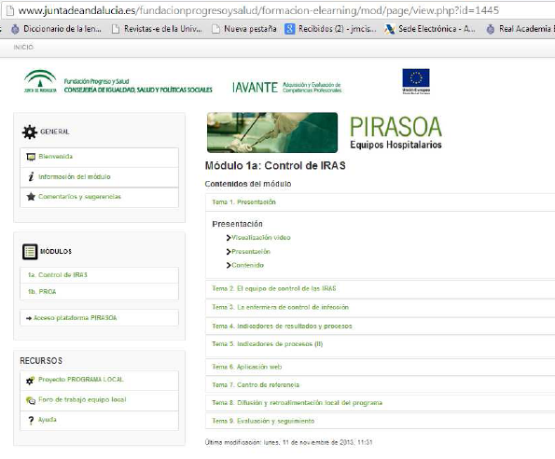
Iavante, Línea de Adquisición y Evaluación de Competencias de la FPS
de la Consejería de Igualdad, Salud y Políticas Sociales.

Slide 26
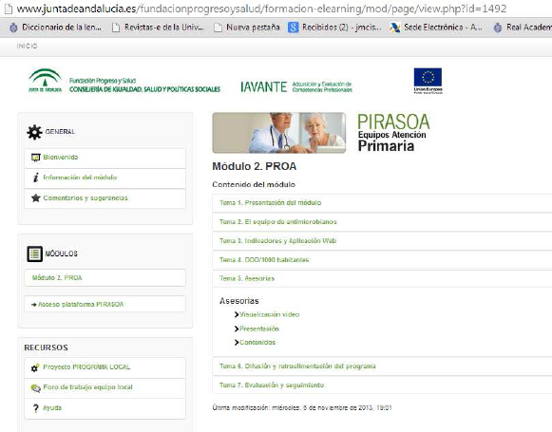
Iavante, Línea de Adquisición y Evaluación de Competencias de la FPS
de la Consejería de Igualdad, Salud y Políticas Sociales.

Slide 27
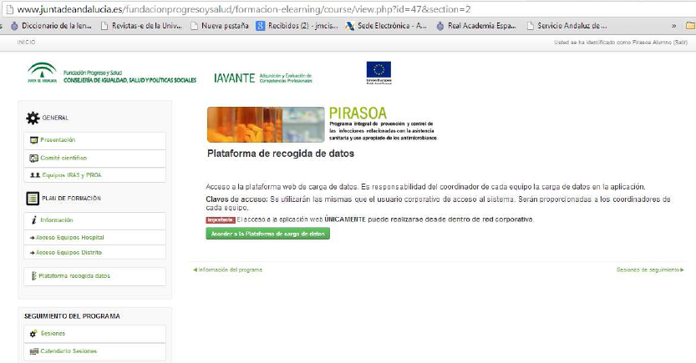
Iavante, Línea de Adquisición y Evaluación de Competencias de la FPS
de la Consejería de Igualdad, Salud y Políticas Sociales.

Slide 28
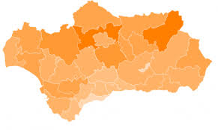
Recursos del PIRASOA
Comité científico
Hospitales
Equipo de IRAS
Equipo de PROA
Distritos
Equipo de PROA
UGCs
Referentes
UGCs
Referentes
Plataforma digital
Laboratorio de referencia

Slide 29
Calendario
22 de febrero de 2013: aprobación del programa por la Consejería de Salud y Bienestar Social y el SAS.
9 de abril: Constitución del comité científico.
Mayo a octubre: Diseño del programa, constitución de los equipos, preparación de la aplicación informática.
12 y 19 de noviembre: presentación del programa a los equipos locales de IRAS y PROA.
Noviembre-diciembre: los equipos locales de IRAS y PROA realizarán:
La adaptación local del Programa en cada centro, que realizarán por escrito en el documento PROGRAMA LOCAL.
La presentación local del programa a todas la UGC.
Pilotaje de la plataforma PIRASOA.
Enero 2014: inicio del Programa PIRASOA en el SSPA.

Slide 30
Objetivos generales
Reducir la incidencia de las IRAS hasta alcanzar el nivel de los países europeos con mejores indicadores.
2015: 7.7 ➔ 5.3 (- 300 IRAS/día)
Optimizar el uso de antimicrobianos hasta alcanzar el nivel de los países europeos con mejores indicadores.
2015: 41 ➔ 32 (-9% AT/día)

Slide 31
Valor añadido
Coordinación Atención Primaria y Hospital.
Integración IRAS y PROA.
Equipos multidisciplinares.
Vigilancia activa. Apoyo al SVEA en la detección, investigación y control de alertas por BMR.
Un “nuevo método” de formación/trabajo.
Un éxito colectivo.

Slide 32
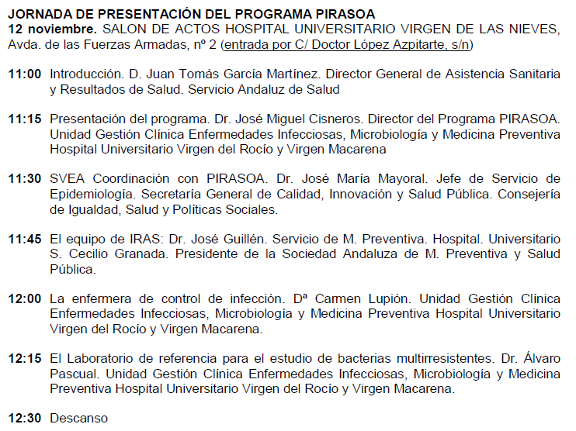

Slide 33
